Slide 1

RACIONÁLNÍ ČÍSLA 1
NÁZEV ŠKOLY | 2. ZŠ J. A. Komenského Milevsko, J. A. Komenského 1023, okres Písek
ČÍSLO PROJEKTU | CZ.1.07/1.4.00/21.1611
ČÍSLO ŠABLONY | IV/2 Inovace a zkvalitnění výuky prostřednictvím ICT
NÁZEV MATERIÁLU | RACIONÁLNÍ ČÍSLA 1
ČÍSLO SADY | 2
ČÍSLO MATERIÁLU | VY_42_INOVACE_27
AUTOR MATERIÁLU | Mgr. Michal Divíšek
- Opakování – přirozená čísla

Slide 2
Co to jsou racionální čísla ?
Rozšiřujeme tvé matematické možnosti o další čísla.
Už je toho moc ?
Zopakujeme různé obory a skupiny čísel, které již znáš.
kladná 6; 20; 100; 10000 ( není 0; -5 )
záporná -5; -25; -150; -250 ( není 0 ; 15 )

Slide 3
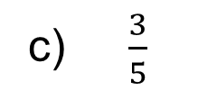
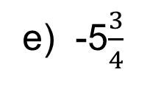
Racionální čísla - Všechna čísla, které lze zapsat zlomkem
Všechna čísla, které znáš – přirozená, celá, desetinná a zlomky jsou racionální čísla.
Příklad : Pojmenuj čísla, urči, kam patří
a) - 0,2
Desetinné, záporné, racionální
b) 20
Celé kladné, přirozené, racionální
Zlomek, kladné, racionální
d) - 40
Záporné, celé, racionální
Zlomek, záporné, racionální

Slide 4
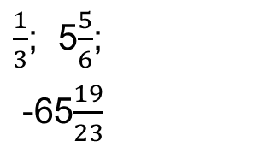
Racionální čísla - Všechna čísla, která lze zapsat zlomkem
Celá Z
Desetinná
Racionální Q
Přirozená N
-4; -25; -1000
-0,4; 5,5;
65,5
4; 25; 1000
0
Označení ! Přirozená N
Celá Z
Racionální Q
Pro kladná připisujeme +
Pro záporná -

Slide 5
Odkazy a uvedení autorů :
1) Obrázky, náčrty a schémata: Mgr. Michal Divíšek

